Slide 1
Kiểm Tra Bài Cũ
  Tiết rồi các em học bài gì?.
  Các lệnh của Logo

Slide 2
Câu hỏi
1
Lệnh FD n giúp Rùa làm gì?
A
Lùi về sau n bước.
B
Tiến về trước n bước.
C
Quay phải n độ
Đáp án

Slide 3
Câu hỏi
2
Lệnh RT k, Rùa như thế nào?
A
Rùa tiến về trước k độ.
B
Rùa quay trái k độ.
C
Rùa quay phải k độ.
Đáp án

Slide 4
Giới thiệu bài mới
Bài 2: CÁC LỆNH CỦA LOGO (tiết 2)
Ôn lại bài cũ

Slide 5
ÔN LẠI CÁC LỆNH EM ĐÃ HỌC
TT | LỆNH | HÀNH ĐỘNG CỦA RÙA
1 | BK n
2 | RT k
3 | LT k
4 | PU
5 | PD
Lùi lại sau n bước
Quay Phải k độ
Quay trái k độ
Nhất bút (Rùa không vẽ nữa)
Hạ bút ( Rùa tiếp tục vẽ)

Slide 6
ÔN LẠI CÁC LỆNH EM ĐÃ HỌC
TT | LỆNH | HÀNH ĐỘNG CỦA RÙA
6 | FD 50
7 | Clean
8 | Home
9 | CS
Rùa tiến về trước 50 bước
Xóa màn hình, Rùa vẫn ở vị trí hiện tại
Rùa về vị trí xuất phát
Rùa về vị trí xuất phát, xóa toàn bộ sân chơi.

Slide 7
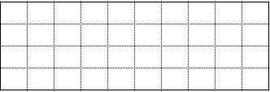
Bài 2: CÁC LỆNH CỦA LOGO (tiết 2)
B . HOẠT ĐỘNG THỰC HÀNH
  Bài 1:Vẽ đường đi của Rùa vào hình sau theo các lệnh cho trước. Biết rằng, mỗi ô vuông trong hình có chiều dài cạnh là 10 bước.
  RT 90 FD 10 PU FD 10 PD FD 10 PU FD 10 PD FD 10

Slide 8
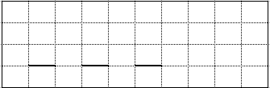
Bài 2: CÁC LỆNH CỦA LOGO (tiết 2)
B . HOẠT ĐỘNG THỰC HÀNH
  Bài 1:Vẽ đường đi của Rùa vào hình sau theo các lệnh cho trước. Biết rằng, mỗi ô vuông trong hình có chiều dài cạnh là 10 bước.
  RT 90 FD 10 PU FD 10 PD FD 10 PU FD 10 PD FD 10

Slide 9
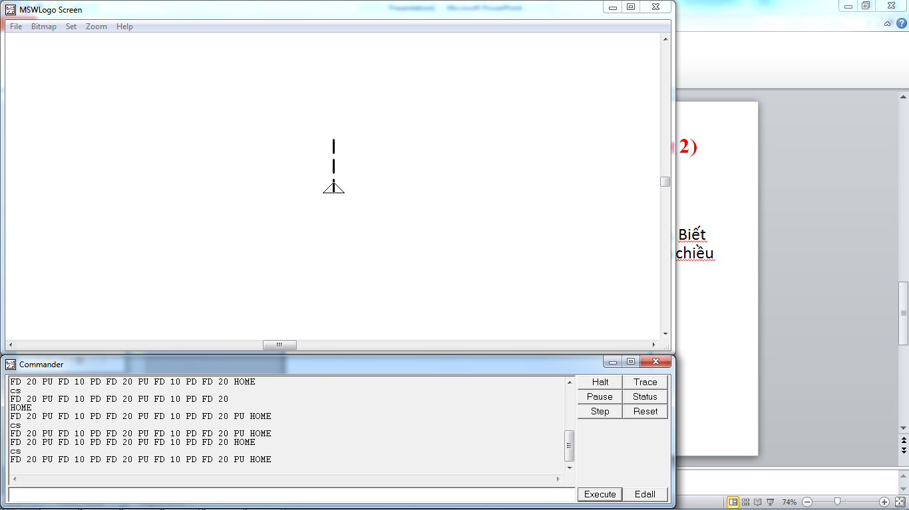
Bài 2: CÁC LỆNH CỦA LOGO (tiết 2)
B . HOẠT ĐỘNG THỰC HÀNH
  Bài 2. Viết các lệnh để Rùa vẽ được như hình bên dưới. Biết rằng, chiều dài mỗi đoạn của nét đứt là 20 bước và chiều dài khoảng cách giữa các đoạn là 10 bước.

Slide 10
Bài 2: CÁC LỆNH CỦA LOGO (tiết 2)
B . HOẠT ĐỘNG THỰC HÀNH
  Bài 2. Viết các lệnh để Rùa vẽ được như hình bên dưới. Biết rằng, chiều dài mỗi đoạn của nét đứt là 20 bước và chiều dài khoảng cách giữa các đoạn là 10 bước.
20
10

Slide 11
Bài 2: CÁC LỆNH CỦA LOGO (tiết 2)
B . HOẠT ĐỘNG THỰC HÀNH
  Bài 2. Viết các lệnh để Rùa vẽ được như hình bên dưới. Biết rằng, chiều dài mỗi đoạn của nét đứt là 20 bước và chiều dài khoảng cách giữa các đoạn là 10 bước.
  Đáp án
  FD 20 PU FD 10 PD FD 20 PU FD 10 PD FD 20 PU HOME

Slide 12
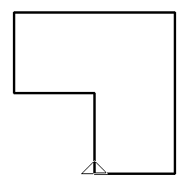
Bài 2: CÁC LỆNH CỦA LOGO (tiết 2)
B . HOẠT ĐỘNG THỰC HÀNH
  Bài 3. Viết các lệnh để Rùa vẽ được hình như hình dưới.
200
100
200
100
100

Slide 13
Bài 2: CÁC LỆNH CỦA LOGO (tiết 2)
B . HOẠT ĐỘNG THỰC HÀNH
  Bài 3. Viết các lệnh để Rùa vẽ được hình như hình dưới.
200
100
200
100
100

Slide 14
Bài 2: CÁC LỆNH CỦA LOGO (tiết 2)
B . HOẠT ĐỘNG THỰC HÀNH
  Bài 3. Viết các lệnh để Rùa vẽ được hình như hình dưới.
200
100
200
100
100
  Đáp án
  FD 100 LT 90 FD 100 RT 90 FD 100 RT 90
  FD 200 RT 90 FD 200 RT 90 FD 100 RT 90

Slide 15

Củng cố

Slide 16
Câu hỏi
1
Rùa như thế nào khi gõ lệnh LT k?
A
Rùa lùi về sau k độ.
B
Rùa hạ bút.
C
Rùa quay trái k độ.
Đáp án

Slide 17
Câu hỏi
2
Lệnh PU giúp Rùa làm gì?
A
Nhấc bút
B
Hạ bút
C
Xóa toàn bộ sân chơi.
Đáp án

Slide 18
Câu hỏi
3
Lệnh gì giúp Rùa về vị trí xuất phát, xóa toàn bộ sân chơi?
A
CS
B
HT
C
ST
Đáp án

Slide 19
Câu hỏi
4
Lệnh Home để Rùa làm gì?
A
Quay phải.
B
Về vị trí xuất phát.
C
Tiến về trước.
Đáp án

Slide 20


Dặn dò
Học bài và thực hành lại các lệnh đã được học.
Xem trước bài mới.

